Slide 1
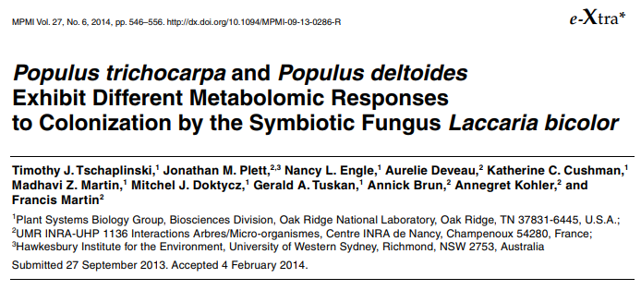

Slide 2
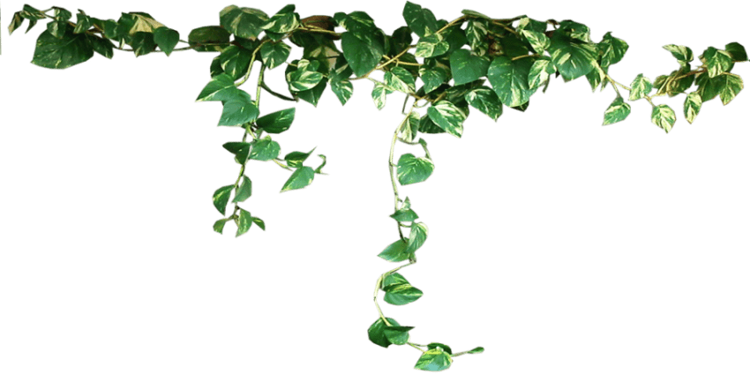
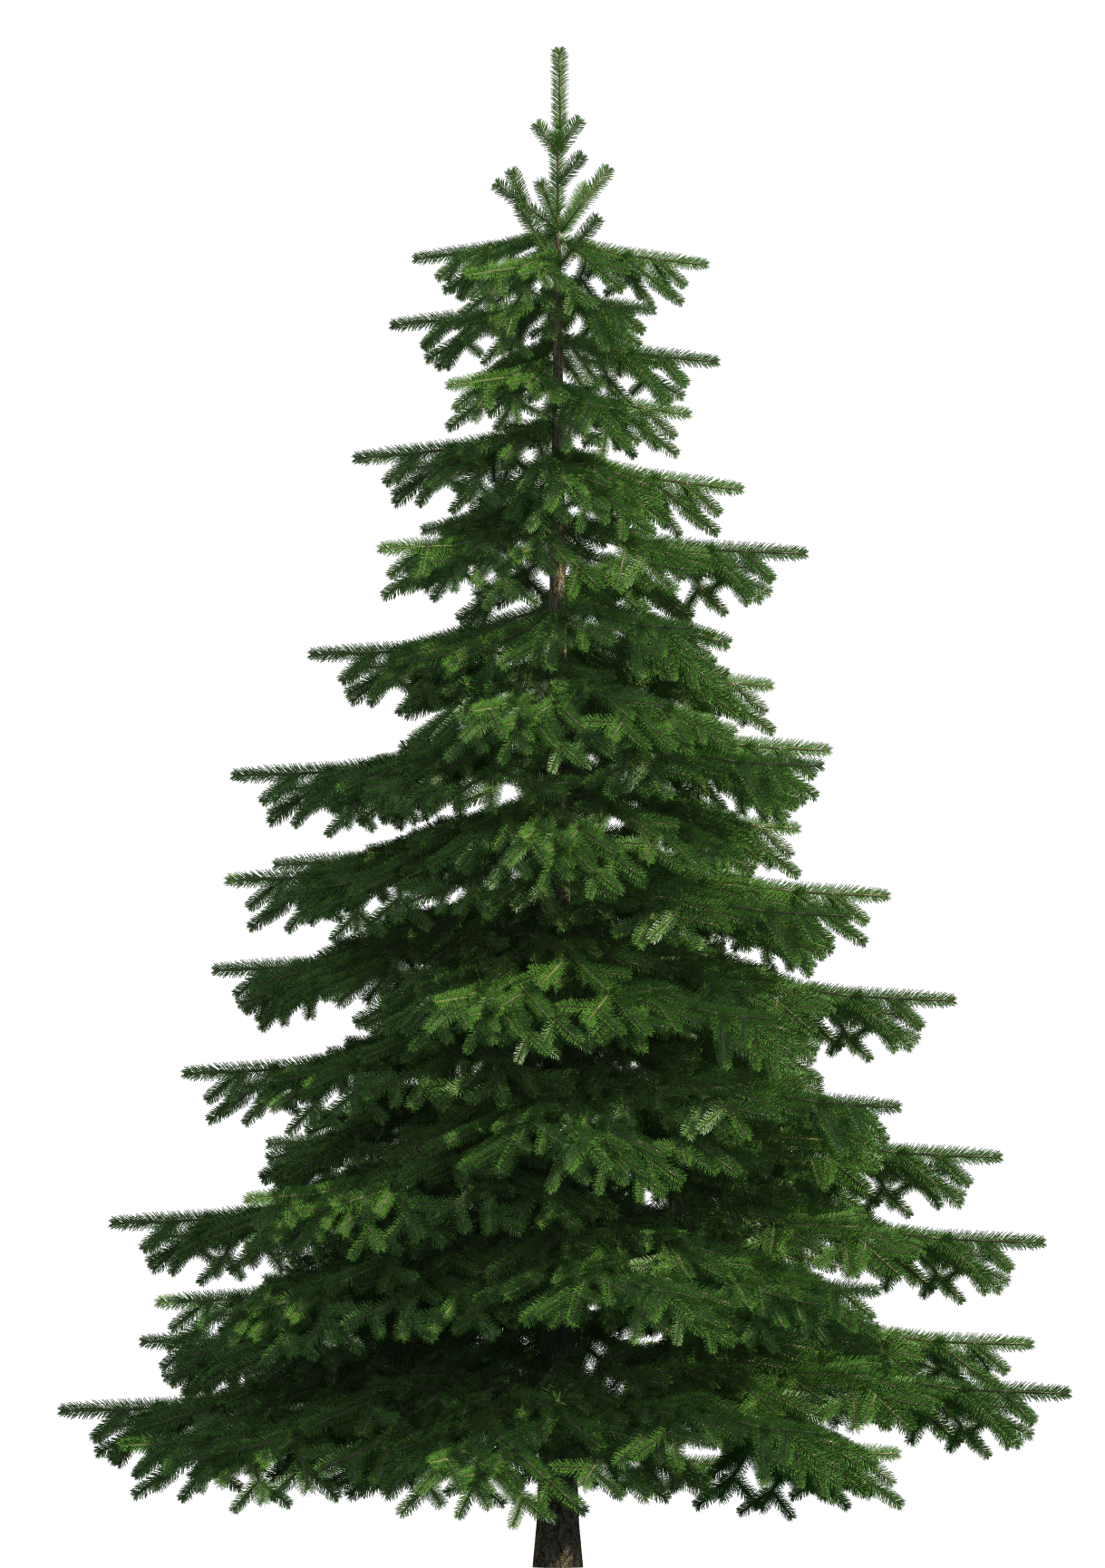
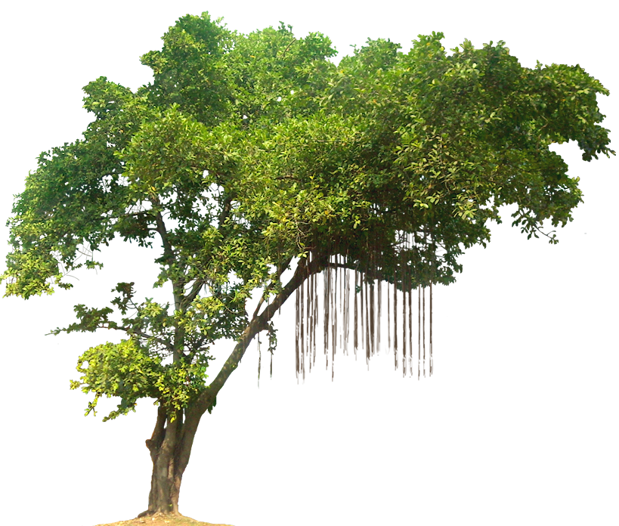
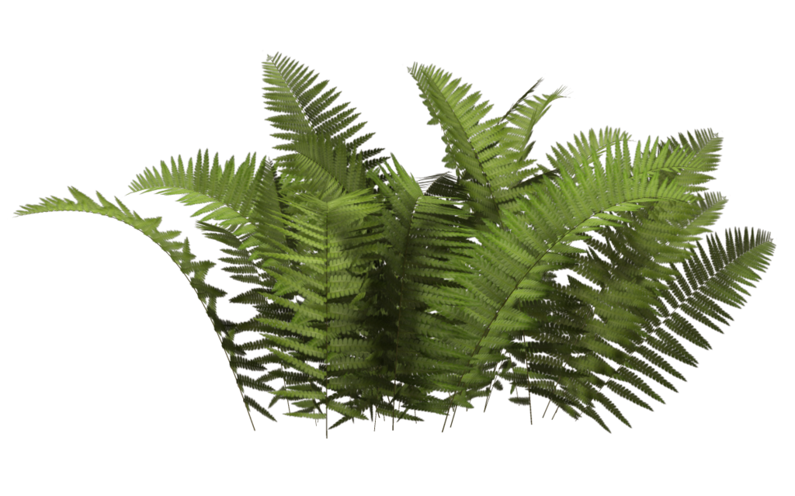
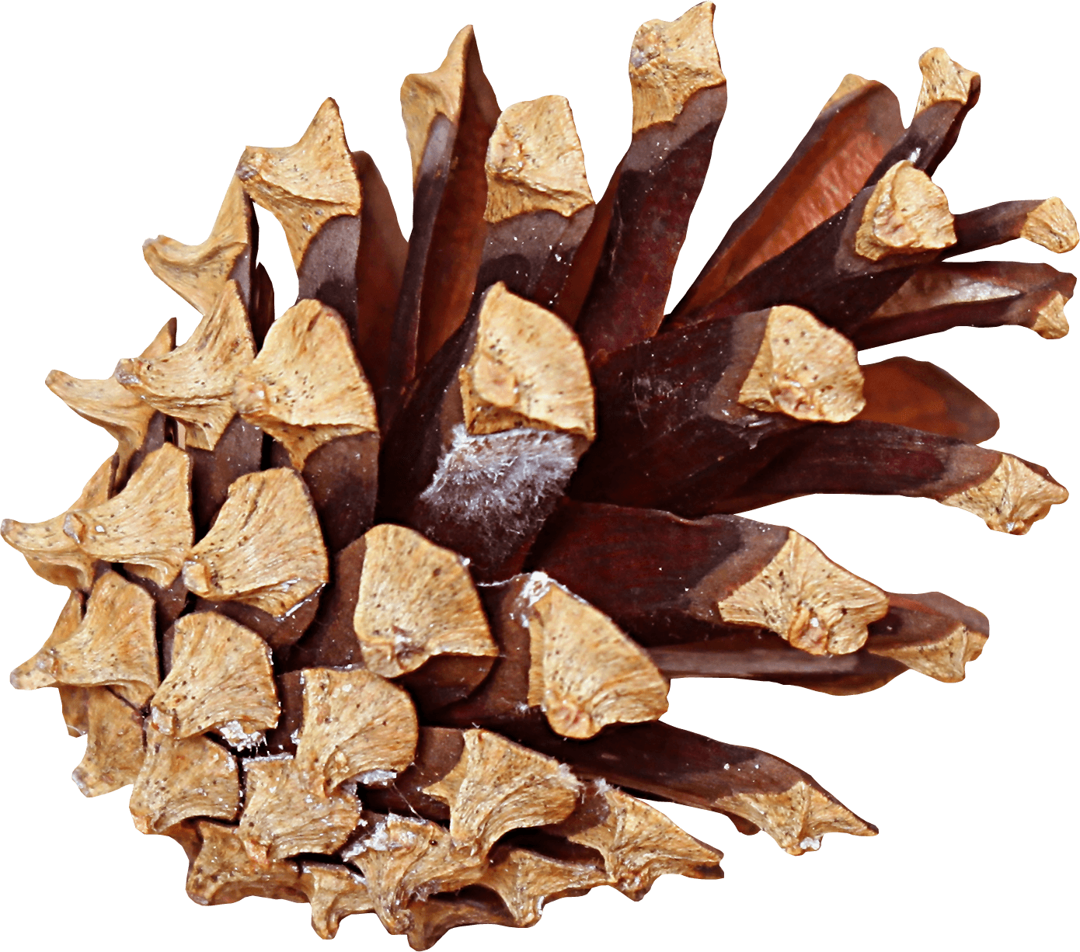
Introducción
Las plantas han desarrollado redes complejas de señalización que crean ambientes inhóspitos para organismos invasivos.
Algunos organismos son capaces de tolerar, desviar o modular la respuesta de la planta conduciendo a la colonización de los tejidos de las plantas y finalmente acceden a los nutrientes almacenados dentro de la planta.

Slide 3
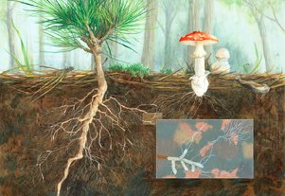
Hongos ectomicorrízicos (HECM)
La colonización por estos organismos lleva a cambios a cambios morfológicos pronunciados de la arquitectura de la raíz y de las células fúngicas.

Slide 4
Muchos estudios han buscado caracterizar los cambios en el metabolismo de la planta y el hongo durante la colonización de un hospedero receptivo. Aunque pocos estudios han caracterizado estos cambios, se sabe que la colonización de los tejidos de la planta por los HECM:
Catabolismo de la sacarosa
Algunos aminoácidos libres (eg. Glx, Ala y Cys)
(Arg, Met, Ser)
mientras que los perfiles de ácidos grasos no se ha mostrado cómo cambian

Slide 5
Objetivos
Muy poco se sabe de cómo cambia el metaboloma de la planta hospedera durante el proceso de colonización y qué diferencía el metabolismo de una interacción compatible y una incompatible.

Slide 6
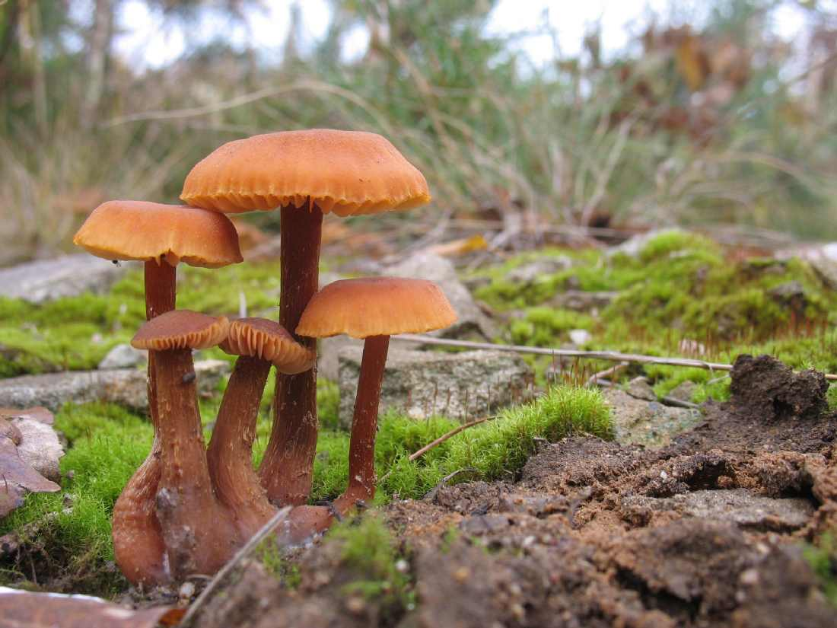
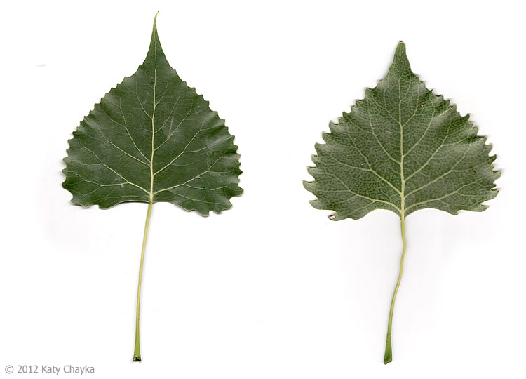
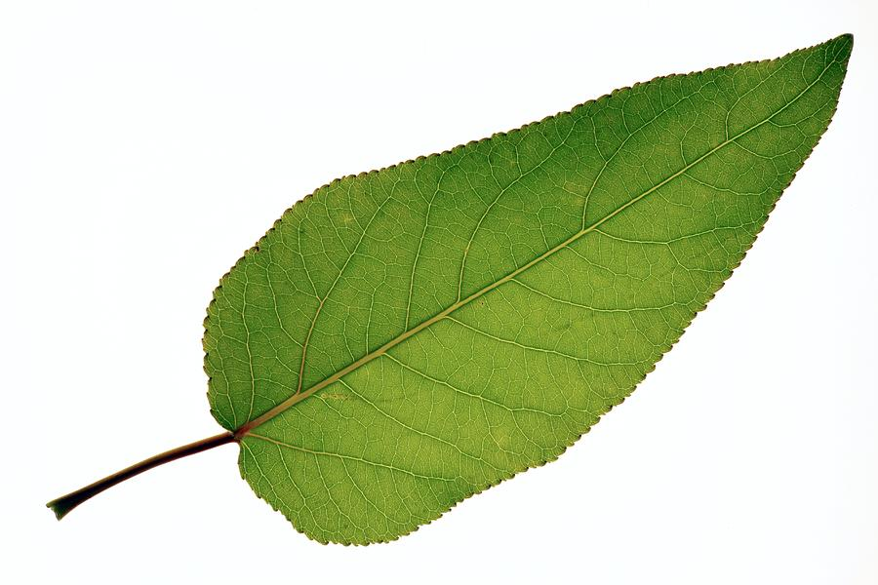
Experimeto 1
Describieron el metaboloma de una interacción compatible entre el HECM Laccaria bicolor y su hospedero natural Populus trichocarpa.
Experimeto 2
Contrastaron los resultados con dos relaciones incompatibles: i) Donde el WT L. bicolor intenta colonizar a un hospedero recalcitrante (P. deltoides)
ii) Usando una versión mutada de L. bicolor que es incapaz de colonizar a su hospedero natural

Slide 7
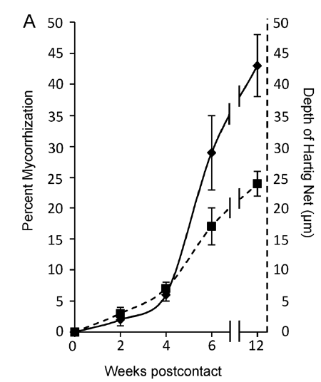
Resultadosy discusión
Laccaria bicolor presenta diferentes habilidades para colonizar las raíces de diferentes especies de Populus
La primera raíz colonizada fue visible macroscópicamente a las 2 semanas de contacto y fue aumentando constantemente a través de las doce semanas de contacto.

Slide 8
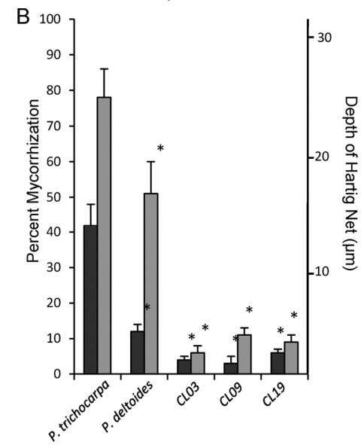
Las interacciones P. deltoides-L. bicolor (WT) y las tres líneas transgénicas de L. bicolor- P. trichocarpa presentan un menor número de raíces laterales colonizadas y una reducida profundidad de la red de Hartig comparados con la interacción entre L. bicolor (WT) y P. trichocarpa.

Slide 9
Evolución del metaboloma simbiótico en la interacción compatible L. bicolor-P. trichocarpa y la interacción incompatible L.bicolor- P.deltoides

Slide 10
Conclusiones
- Las interacciones compatibles llevan a una respuesta metabólica más dinámica durante el curso de la colonización.
Las interacciones compatibles se caracterizan por un menor nivel de metabolitos secundarios relacionados con la defensa, en comparación con las interacciones incompatibles.
L. bicolor es capaz de metabolizar ciertos compuestos secundarios presentes en las raíces al establecerse la colonización.

